Slide 1
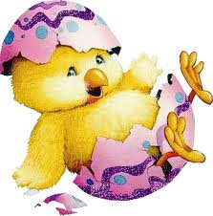
Húsvétvárás
Jászkisér, 2011. 04. 11.

Slide 2
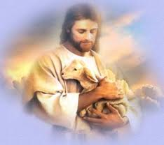
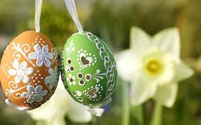
A húsvét a keresztények legfontosabb ünnepe
Tavaszvárás ünnepe
amelyet március vagy április hónapban
(a Hold állásának megfelelően) tartanak
HÚSVÉT
Az eredetileg zsidó ünnep (héberül pészah)
az egyiptomi fogságból való szabadulás ünnepe volt

Slide 3
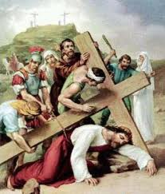
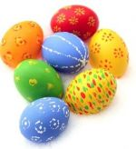
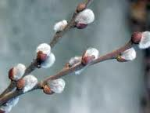
A Biblia szerint Jézus
– nagypénteki keresztre feszítése után –
a harmadik napon, vasárnap feltámadt.
Helyettes áldozatával megváltotta minden ember bűnét, feltámadásával győzelmet aratott a halál felett.
Húsvétkor ér véget a negyvennapos nagyböjti időszak.
A húsvét egybeesik a tavaszi napéjegyenlőség idején tartott, a természet újjászületésén örvendő termékenységi ünnepekkel is.
Legismertebb jelképei a bárány, a tojás és a barka.

Slide 4
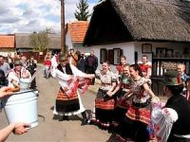
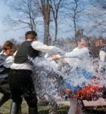
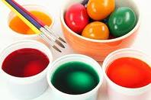
Népszokások :
Locsolkodás
Tojásfestés

Slide 5
Locsolkodás:
A locsolás kapcsolatban áll az emberiséggel
csaknem egyidős a termékenységkultusszal,
valamint a vízzel meghintés utal
a keresztség jelére és tartalmára.
A szagos vízzel, kölnivel való locsolás
és a locsolóvers
újabb keletű szokás
városon és falun egyaránt
Régen vízbevető hétfőnek nevezték húsvét hétfőjét,
utalva a locsolás egykori módjára,
mikor is erőszakkal a kúthoz, vályúhoz hurcolták a lányokat,
és vödörszám öntötték rájuk a vizet.

Slide 6
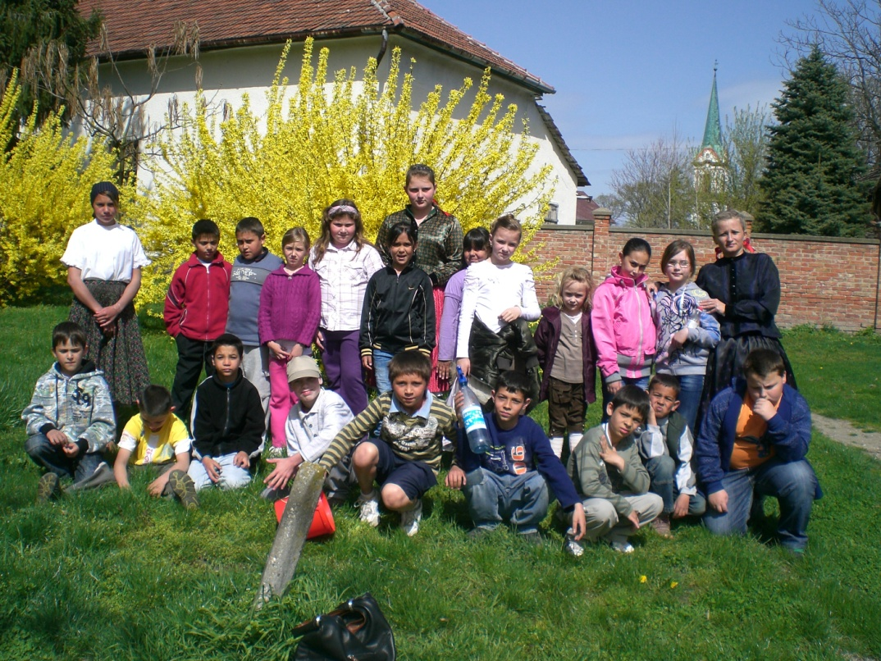
A
Csete Balázs Általános Iskola tanulói
is felelevenítették a régi szokásokat:

Slide 7
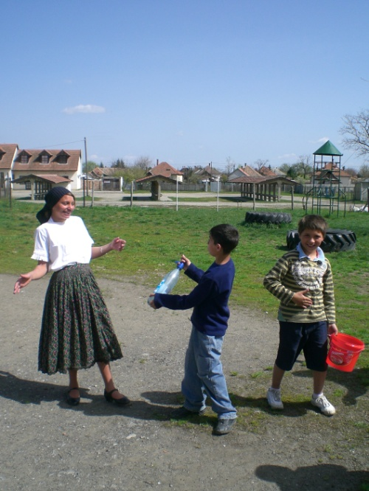
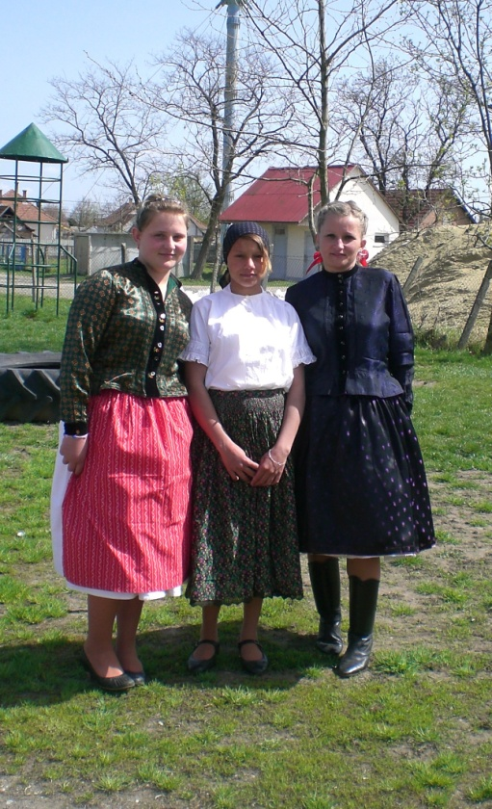
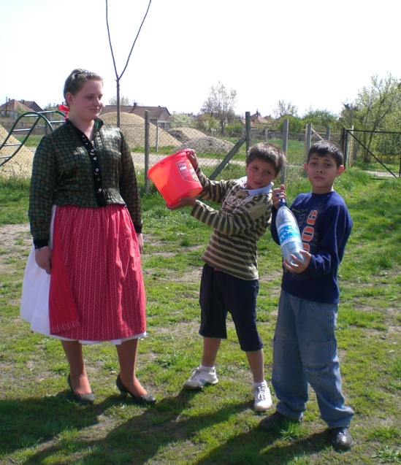
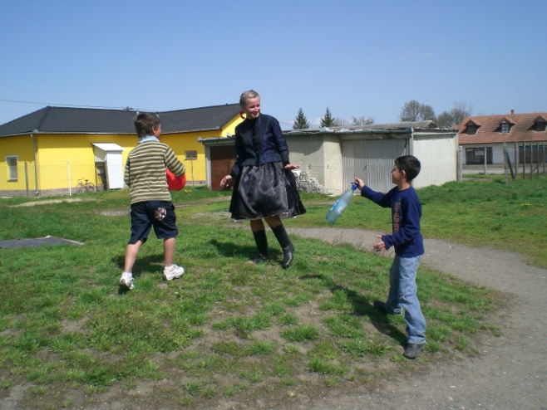
A locsolkodás magyar húsvéti hagyomány.
E szokás szerint
húsvét hétfőn hajnaltól a fiúk vízzel,
vagy illatos kölnivel locsolták meg
az ismerős lányokat.

Slide 8
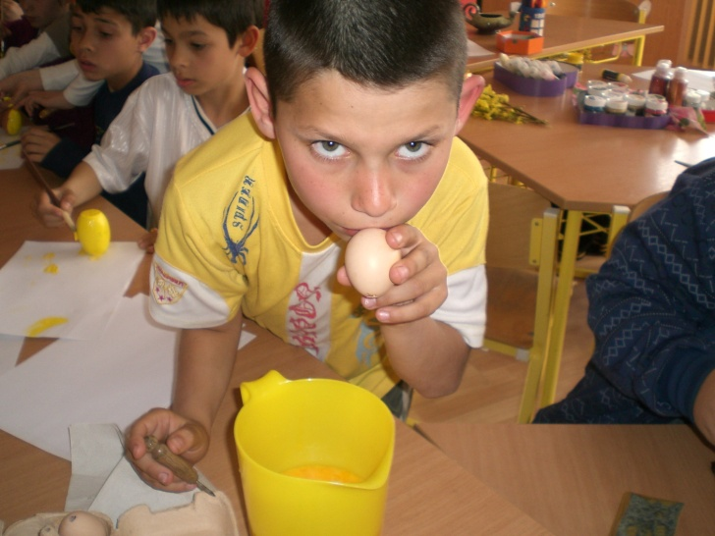
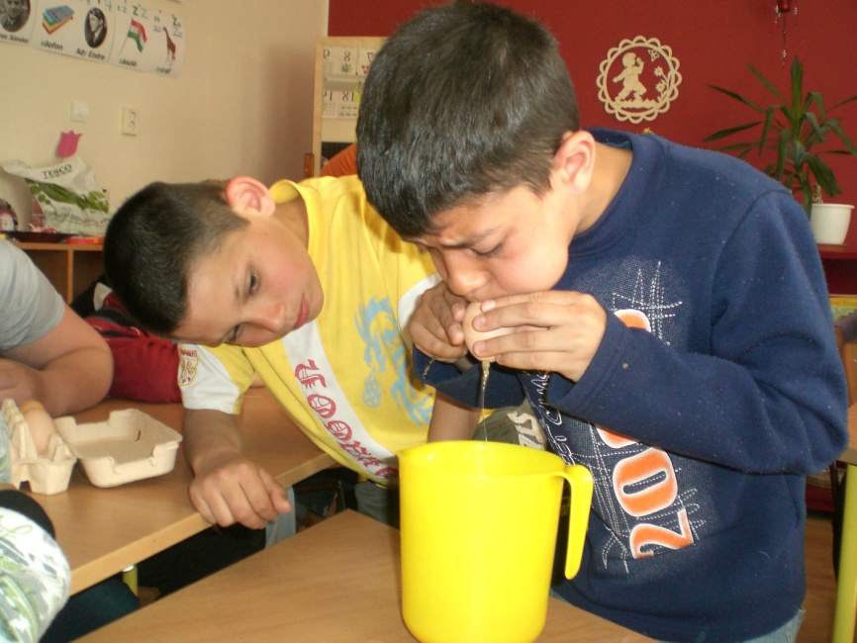
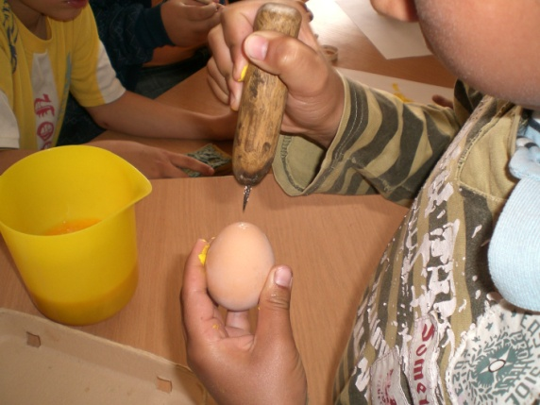
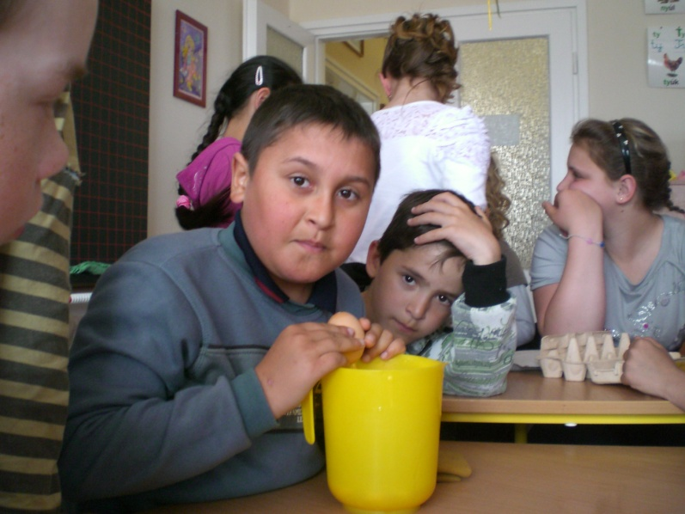
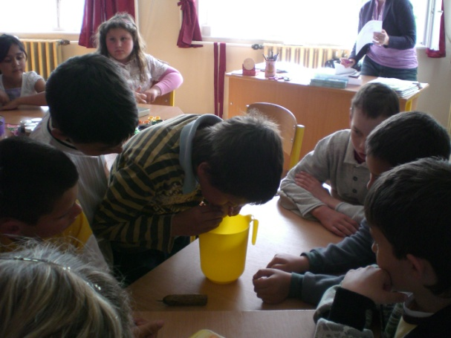
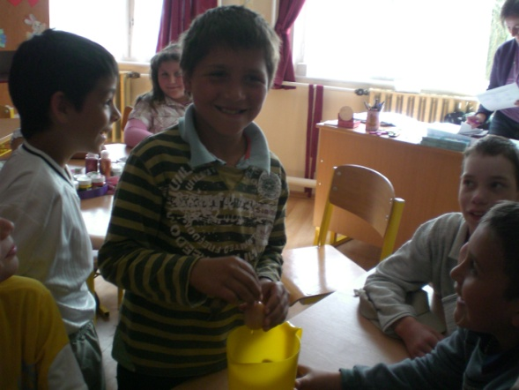
Tojásfújás

Slide 9
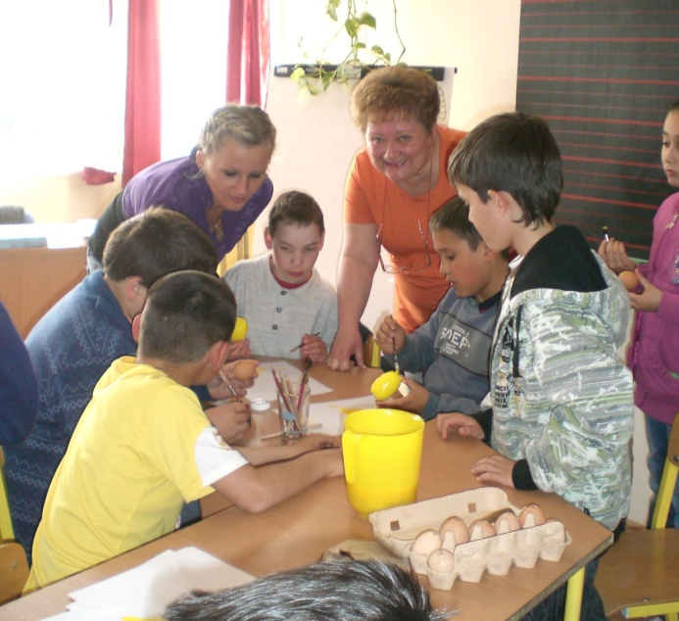
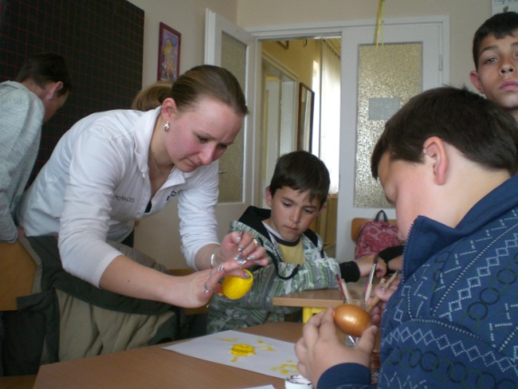
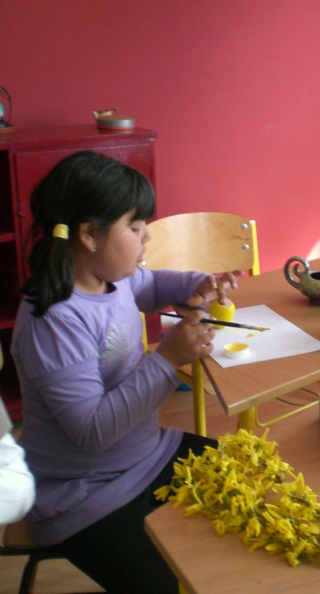
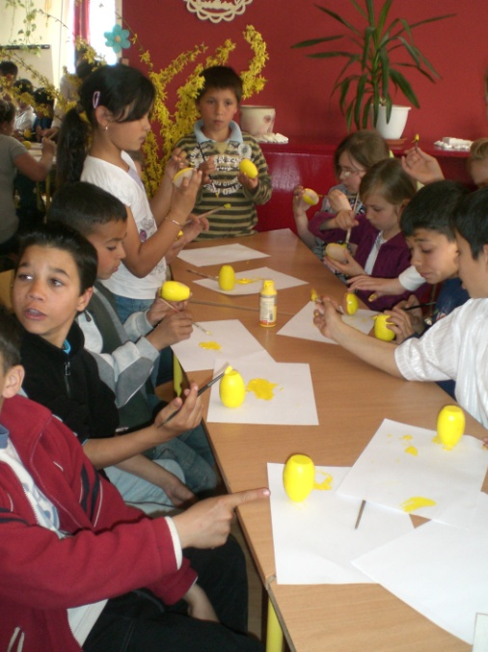
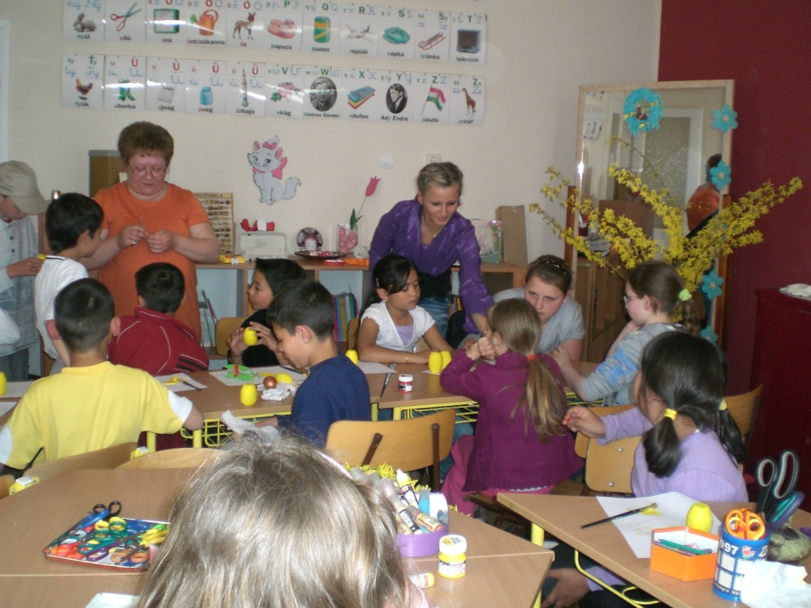
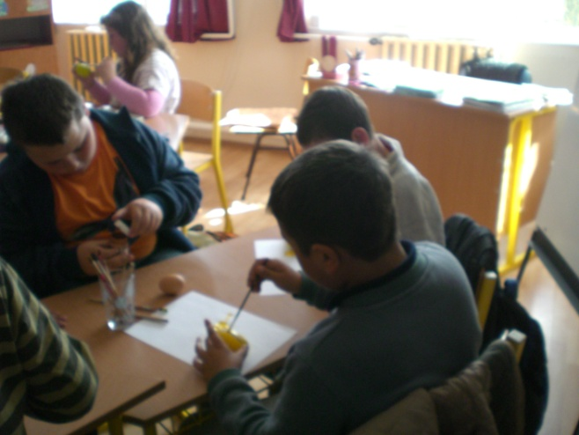
Tojásfestés
Ajándékkészítés

Slide 10
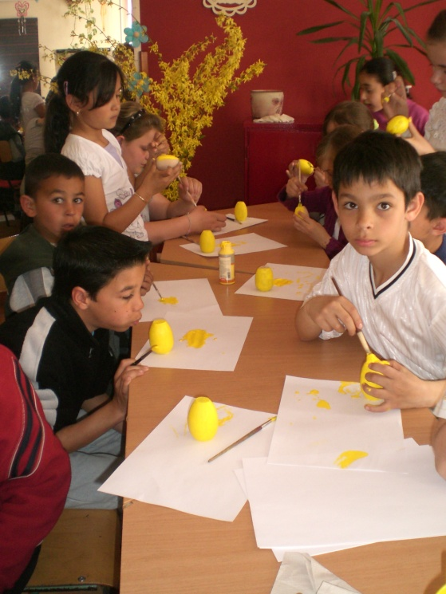
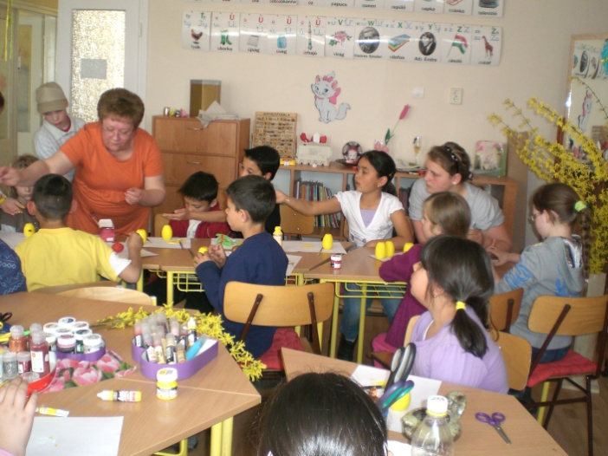
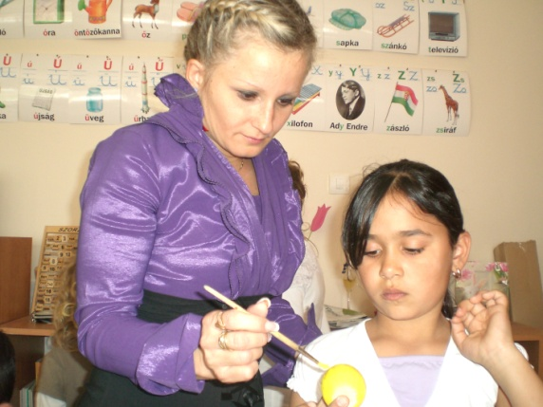
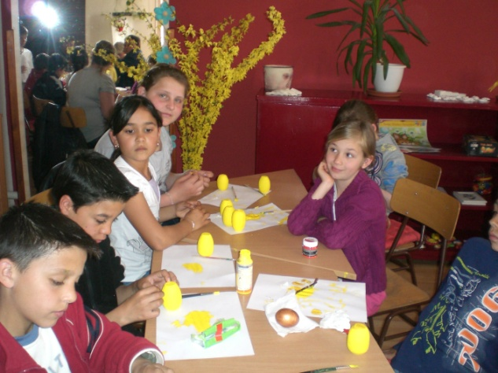
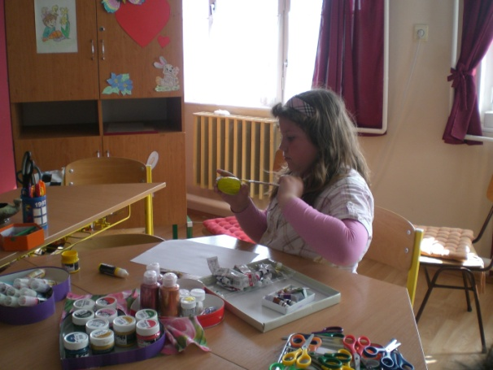
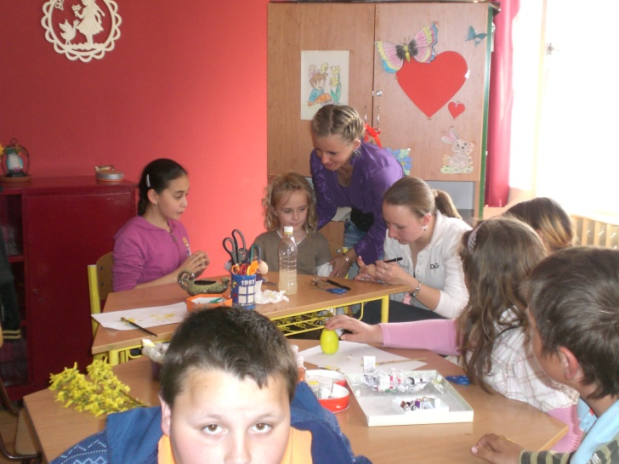
Tojásfestés

Slide 11
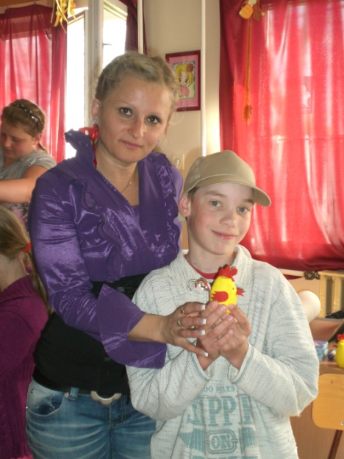
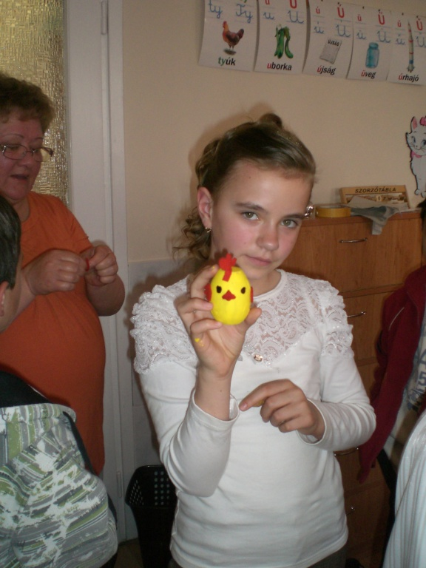
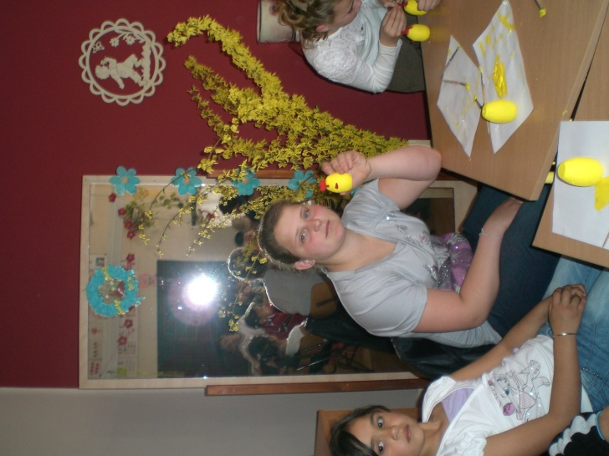
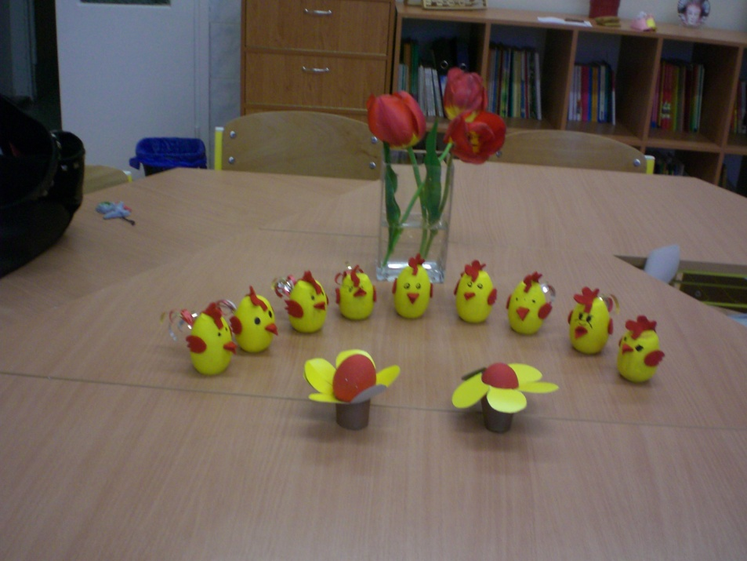
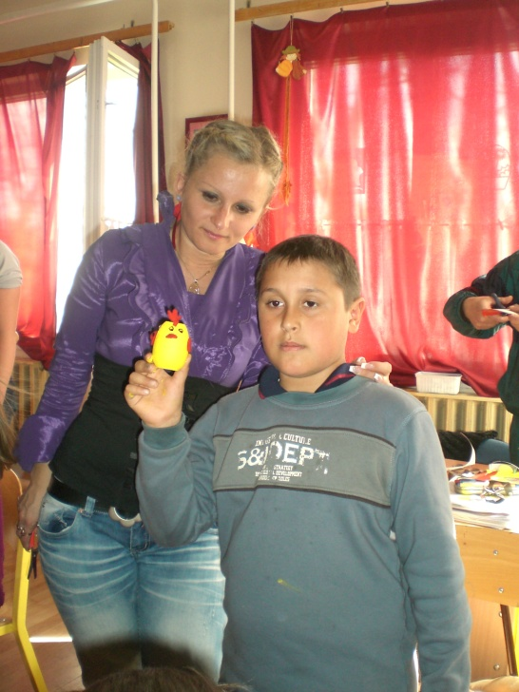
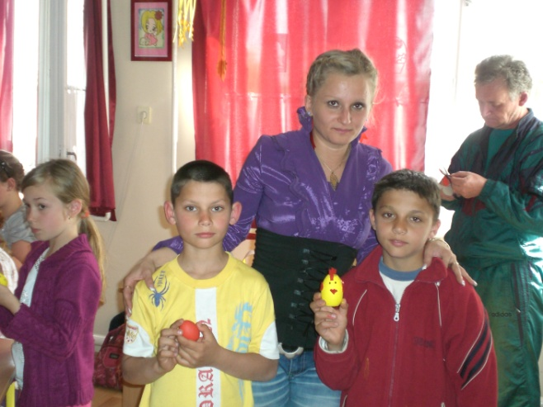
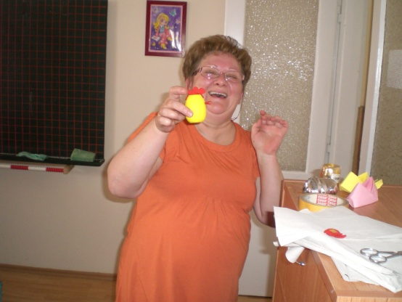
Munkáink:

Slide 12
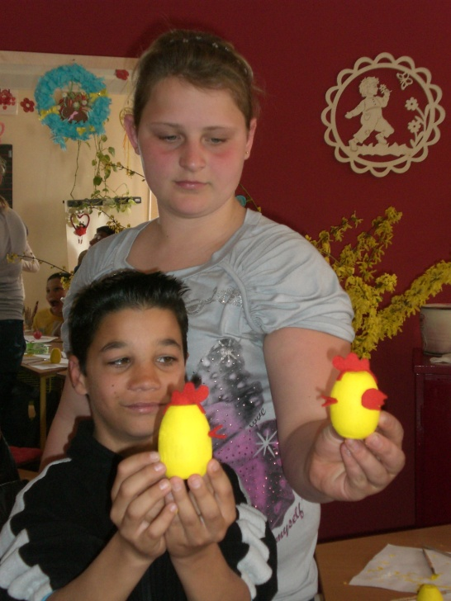
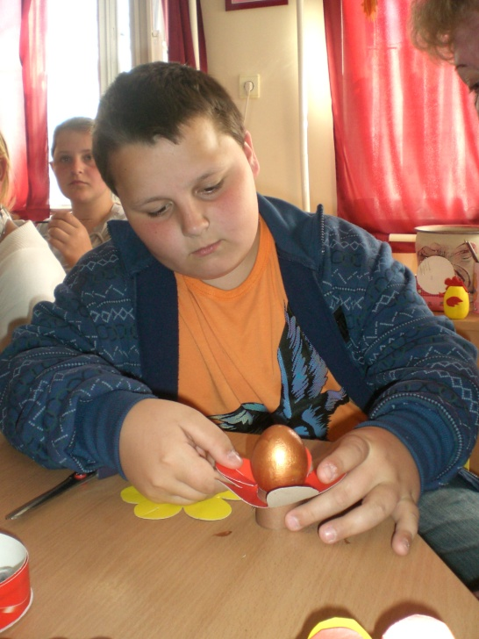
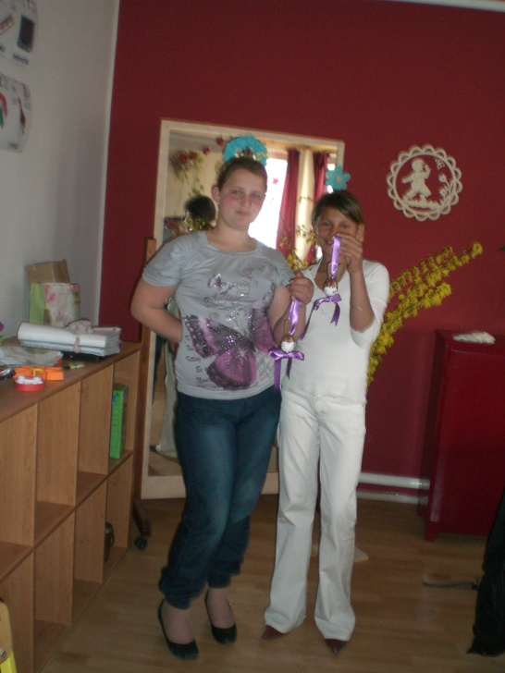
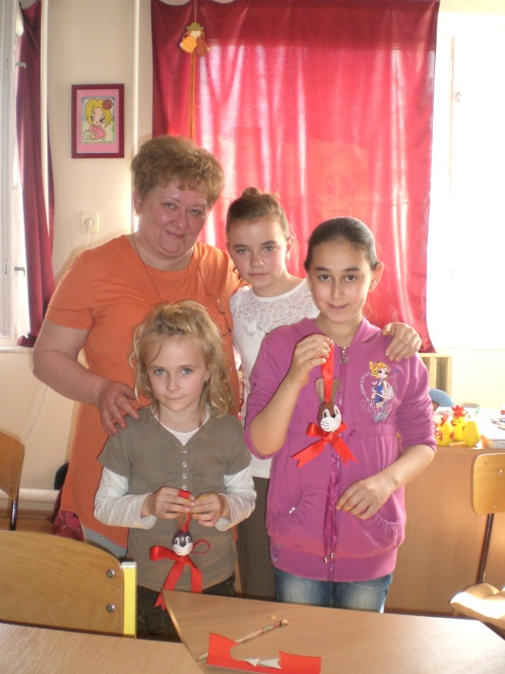
Munkáink

Slide 13
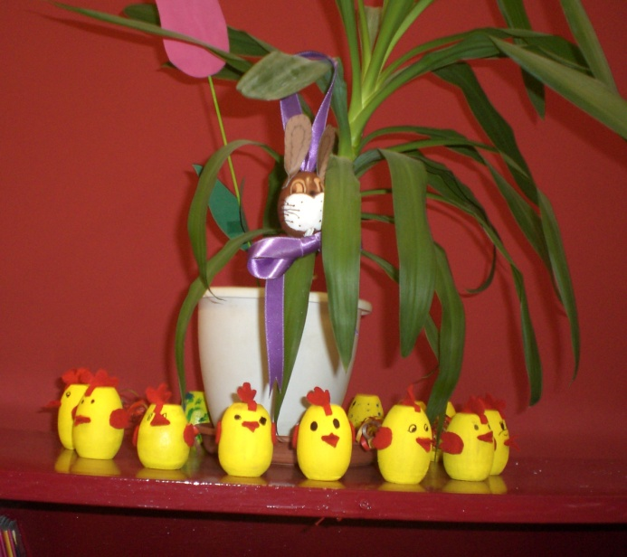
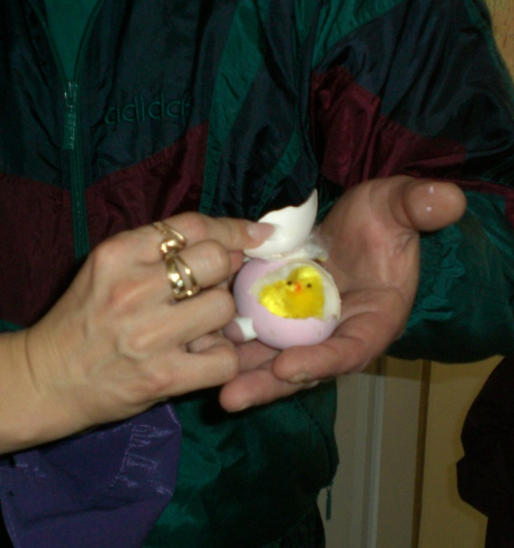
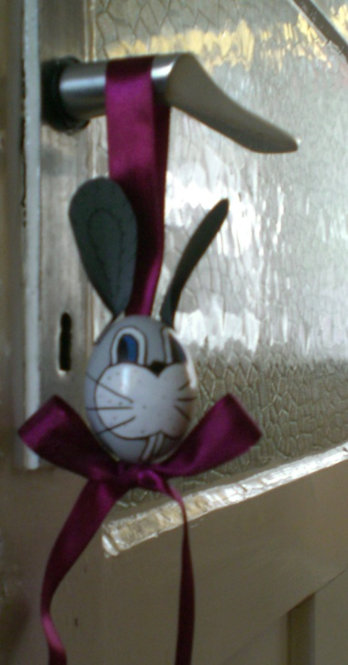
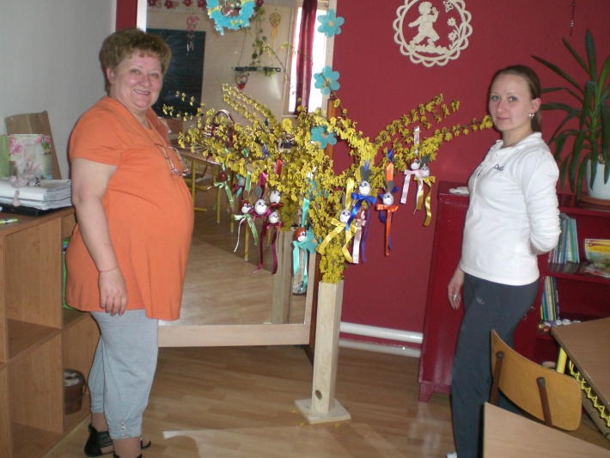
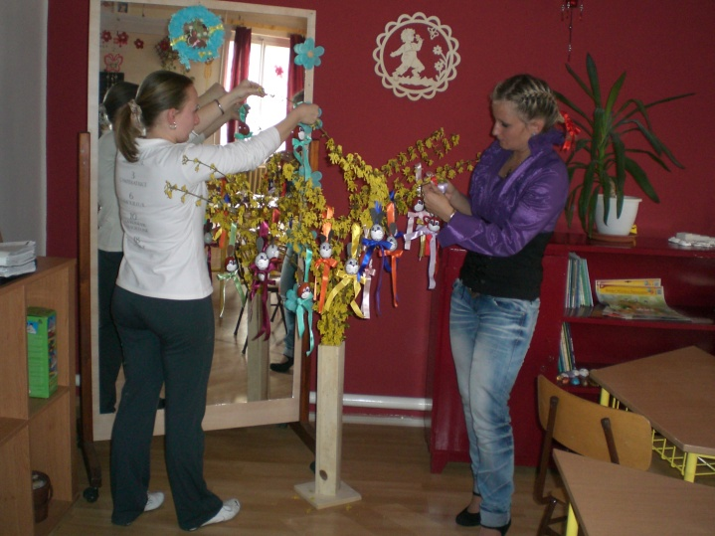
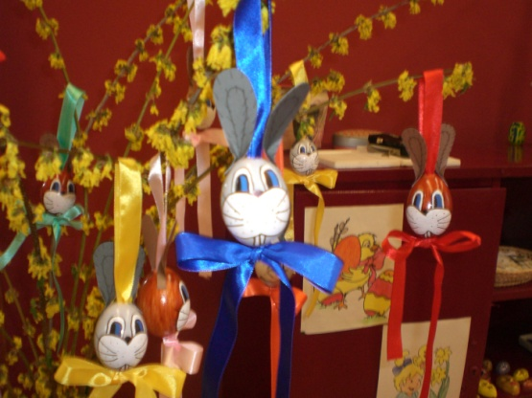
Teremdíszítés

Slide 14
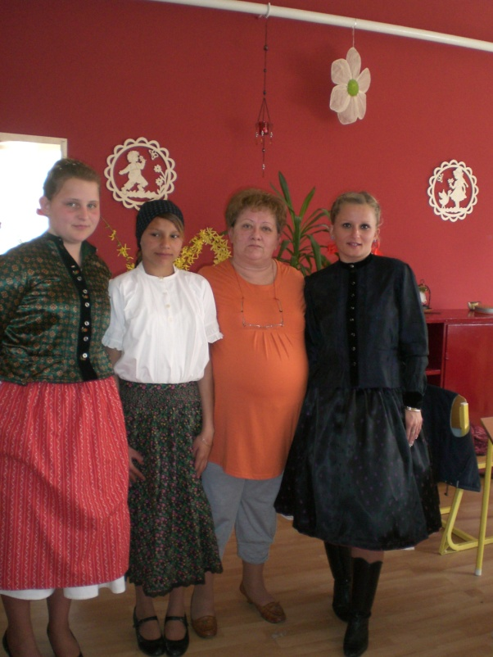
Délután folyamán
készült képek:

Slide 15
Délután folyamán
készült képek:

Slide 16
Délután folyamán készült képek:

Slide 17
Jövöre
veletek
ugyanitt...

